Slide 1
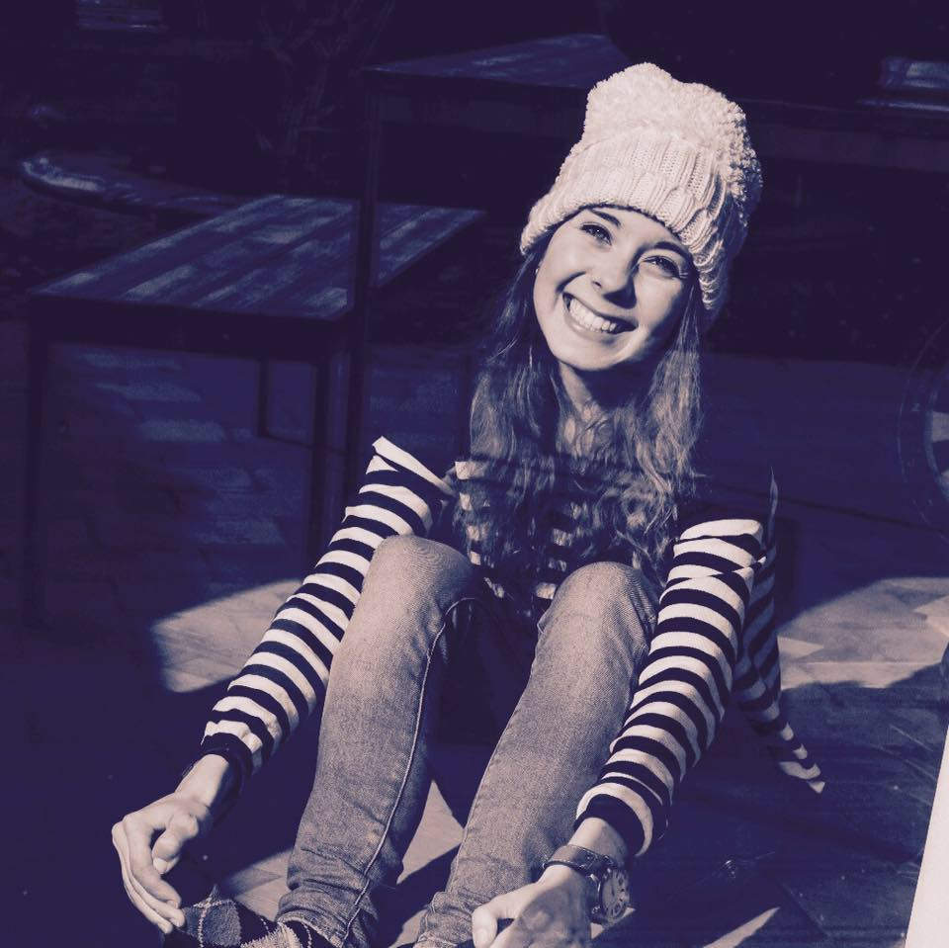
Portfolio presentatie
Anneloes van ‘t Klooster
14015919
VD2E

Slide 2

Waarom deze minor?
Leerzaam
Meer ervaring opdoen
Meer plezier in projecten

Slide 3
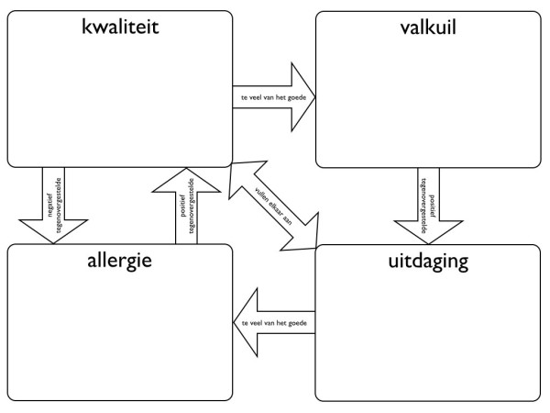
Leerproces
Twee doelen
  Hoe is het gegaan?
Kwaliteiten
  Hoe is het gegaan?
Valkuilen
  Hoe is het gegaan?
Uitdadingen
  Hoe is het gegaan?
Allergieën
  Hoe is het gegaan?
Behulpzaamheid
Zelfstandigheid
Overwerken
Egoïstisch
Geen initiatief
Leunen op je hulp
Uit handen geven
Samenwerken

Slide 4




Competenties
Communiceren
Presenteren
Nauwkeurigheid
Je eigen grenzen aangeven
Makkelijk contact leggen met opdrachtgevers
Zelfdiscipline
Waarom is dit belangrijk?

Slide 5

Professionele houding
Naar de opdrachtgever
    Beleefd, respectvol en geïnteresseerd
Naar de groep
    Professioneel en behulpzaam

Slide 6

Meerwaarde in de groep
In hoeverre hadden mijn kwaliteiten een meerwaarde in de groep
    Behulpzaamheid
    Zelfstandigheid

Slide 7
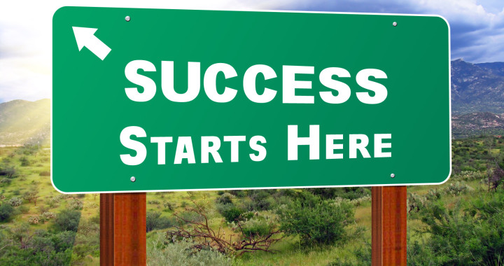
Meerwaarde van dit project voor professionele ontwikkelingen
Communiceren op een professionele manier
Geleerd dat elke opdrachtgever anders is
Geleerd dat het belangrijk is om je grenzen aan te geven

Slide 8
Vragen?

